Slide 5
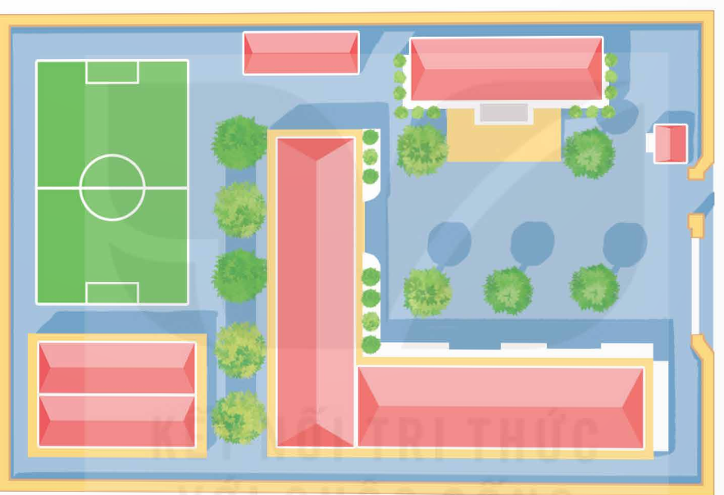
Chọn số đo phù hợp.
Diện tích trường học của Mai khoảng:
1,5 m²
1,5 ha
1,5 dm²
1,5 cm²

Slide 6
2
Viết các số đo dưới đây theo đơn vị héc-ta.
25 000 m² ; 412 000 m²; 8 000 m²
11 km² ; 7km² ; 480 km²

Slide 7
$=\frac{25 000}{10 000}$ ha
$=2\frac{5 000}{10 000}$ ha
$$=2,5 ha$$
25 000 m²
$=\frac{412 000}{10 000}$ha
$=41\frac{2 000}{10 000}$ha
$$=41,2 ha$$
412 000 m²
$=\frac{8 000}{10 000}$ ha
$$=0,8 ha$$
8 000 m²

Slide 8
$$=1 100 ha$$
11 km²
$$=700 ha$$
7 km²
$$=48 000 ha$$
480 km²

Slide 9
Người ta muốn xây dựng khu vui chơi cho trẻ em kết hợp với khu cắm trại trên mảnh đất có diện tích 2 ha. Biết khu vui chơi cho trẻ em chiếm $\frac{3}{4}$ diện tích mảnh đất. Hỏi diện tích của khu cắm trại là bao nhiêu mét vuông?
3
Tóm tắt
Mảnh đất: 2 ha
Khu vui chơi: $\frac{3}{4}$ diện tích
Khu cắm trại: ? m²

Slide 10
3
Người ta muốn xây dựng khu vui chơi cho trẻ em kết hợp với khu cắm trại trên mảnh đất có diện tích 2 ha. Biết khu vui chơi cho trẻ em chiếm $\frac{3}{4}$ diện tích mảnh đất. Hỏi diện tích của khu cắm trại là bao nhiêu mét vuông?
Bài giải
Đổi: 2 ha = 20 000 m²
Diện tích khu vui chơi là:
20 000 × $\frac{3}{4}$ =15 000 (m²)
Diện tích khu cắm trại là:
20 000 – 15 000 = 5 000 (m²)
Đáp số: 5 000 m²

Slide 11
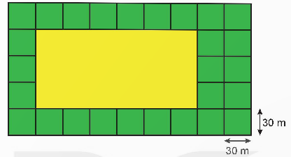
Một mảnh đất dạng hình chữ nhật được chia thành các phần như hình vẽ dưới đây. Biết phần đất dạng hình chữ nhật màu vàng được dùng để xây nhà máy. Hỏi người ta dùng bao nhiêu héc-ta để xây nhà máy?

Slide 12
Bài giải:
Khu đất màu vàng có chiều rộng là:
30 x 3 = 90 (m)
Khu đất màu vàng có chiều dài là:
30 x 6 = 180 (m)
Diện tích khu đất để xây nhà máy là:
90 x 180 = 16 200(m²) = 1,62 ha
Đáp số: 1,62 ha

Slide 13
DẶN DÒ
- Ôn lại bài cũ.
- Chuẩn bị bài mới

Slide 14
TOÁN

